Slide 1
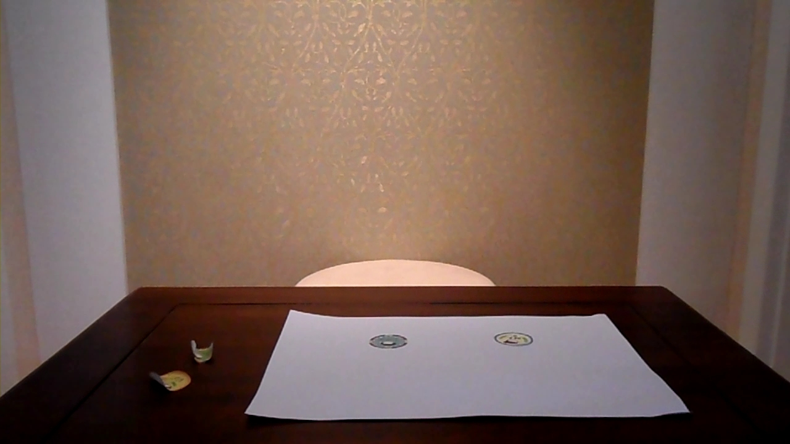
여자가 세 개의 스티커를 안 떼었다.
내 말이 맞나요?

